Slide 1

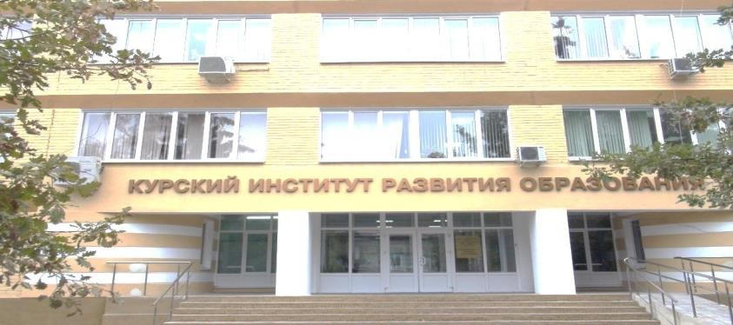

Методический вебинар по вопросам заполнения общеобразовательными организациями формы отчетности за 2022/2023 учебный год о включении финансовой грамотности в образовательные программы
Некрасова Лилия Васильевна - заведующий Региональной учебной лабораторией финансовой грамотности,
ОГБУ ДПО «Курский институт развития образования»,
кандидат экономических наук, доцент
29 января 2024 г. 15.00

Slide 2
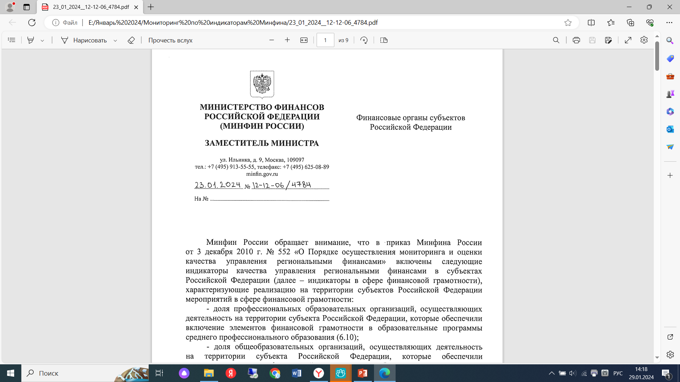
Письмо Министерства финансов РФ от 23.01.2024

Slide 3
Последовательность действий по сбору отчетных данных
1. Сбор сведений от общеобразовательных организаций за 2022/2023 учебный год в формате таблицы Excel, в которых приводятся:
данные о контингенте -по состоянию на 01 октября 2022 г. согласно форме ОО-1 с разбивкой по уровням общего образования;
данные о вовлеченности обучающихся в процесс формирования финансовой грамотности со ссылками на часть проведенных конкретных мероприятий по ФГ (официальные ресурсы ОО в сети Интернет) и число участников

Slide 4
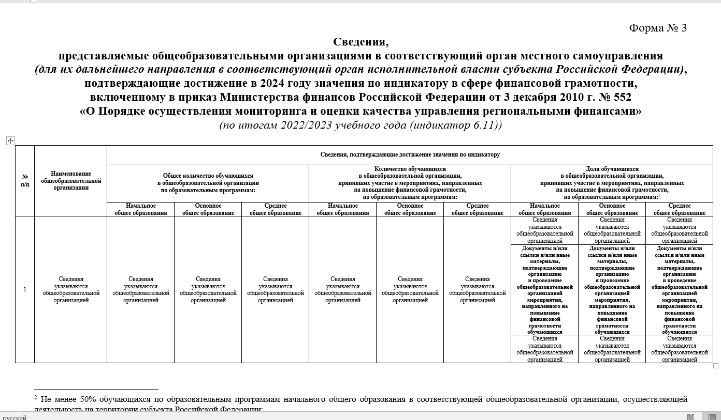
Формы отчетности школ

Slide 5
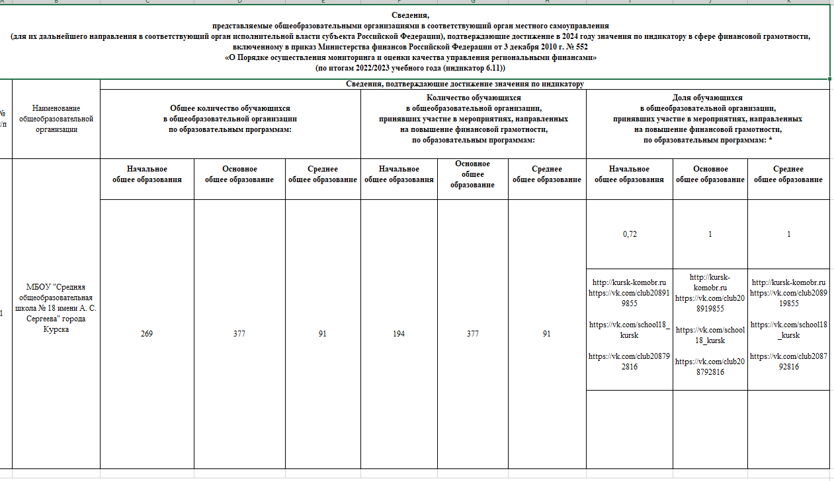
Пример заполнения таблицы школой

Slide 6
Включение тематики финансовой грамотности в различные сегменты образовательного пространства школы
* в рамках календарного плана воспитательной работы обучающихся под мероприятием подразумевается мероприятие, организованное и проведенное соответствующей общеобразовательной организацией
по форме, устанавливаемой общеобразовательной организацией самостоятельно;
* в рамках урочной деятельности под мероприятием подразумевается включение темы финансовой грамотности
и ее изучение в соответствующей общеобразовательной организации в рамках соответствующих учебных предметов(учебных модулей);
*в рамках внеурочной деятельности под мероприятием подразумевается мероприятие, организованное и проведенное соответствующей общеобразовательной организацией
по форме, устанавливаемой общеобразовательной организацией самостоятельно;
* в рамках факультативных и/или элективных
учебных предметов (курсов) под мероприятием подразумевается факультативный и/или элективный
учебный предмет (курс) по финансовой грамотности, изучаемый в соответствующей общеобразовательной организации.

Slide 7
Разъяснения Минфина России
В целях получения максимального значения по индикатору по Курской области
- 100% общеобразовательных организаций, осуществляющих деятельность на территории субъекта Российской Федерации, в соответствующем учебном году
в рамках календарных планов воспитательной работы обучающихся и/или в рамках урочной деятельности
и/или в рамках внеурочной деятельности и/или в рамках факультативных и/или элективных учебных предметов(курсов)обеспечили организацию и проведение для каждого уровня общего образования не менее одного мероприятия*,направленного на повышение финансовой грамотности:
не менее 50% обучающихся по образовательным программам начального общего образования
в соответствующих общеобразовательных организациях;
не менее 50% обучающихся по образовательным программам основного общего образования
в соответствующих общеобразовательных организациях;
не менее 50% обучающихся по образовательным программам среднего общего образования в соответствующих общеобразовательных организациях

Slide 8
Что учитывать при заполнении форм отчетности?
1. Включение в отчет максимальной численности всех обучающихся начальных классов, обучающихся на уровне основного общего и среднего общего образования:
- включение темы финансовой грамотности и ее изучение в рамках обязательных предметов учебного плана («Окружающий мир», «Математика», «Обществознание», «История», «Информатика», «География», «Основы безопасности жизнедеятельности», «Иностранный язык», «Литература», «Экономика», «Право»), учебных курсов внеурочной деятельности, элективных и факультативных курсов;

Slide 9
Что учитывать при заполнении форм отчетности?
2. Отражение в ссылках информации не только о содержании учебного плана, но и об участии обучающихся в многочисленных мероприятиях по финансовой грамотности.
Тематика финансовой грамотности включает вопросы управления личными и общественными финансами, в том числе вопросы бюджетной, налоговой, пенсионной, инвестиционной грамотности, предпринимательской активности, кибербезопасности и защиты прав потребителей финансовых услуг .

Slide 10
Примеры мероприятий по финансовой грамотности для обучающихся
- участие в осенней и весенней сессии проекта Банка России «Онлайн-уроки финансовой грамотности» 2022/2023 учебного года;
- участие во Всероссийском онлайн финансовом зачете в декабре 2022 года ;
- участие в региональном этапе Всероссийском конкурса эссе «День рубля» (декабрь 2023 г.);
- участие в мероприятиях Всероссийской недели финансовой грамотности для детей и молодежи ( ноябрь 2022 г. – апрель 2023 г.);
- участие в Кубках Курской области по финансовым «боям» Третьего Всероссийского чемпионата по финансовой грамотности и предпринимательству (ноябрь 2022 г.);
- участие в Кубках Курской области по коммуникативным «боям» Четвертого Всероссийского чемпионата по финансовой грамотности и предпринимательству (апрель 2023 г);
- участие в тематическом уроке по финансовой безопасности (март-апрель 2023 г.)
- участие обучающихся во всероссийских олимпиадах и конкурсах, направленных на формирование финансовой грамотности и предпринимательской активности.
- экскурсии, открытые уроки, деловые игры, тренинги, встречи с экспертами финансового рынка.

Slide 11
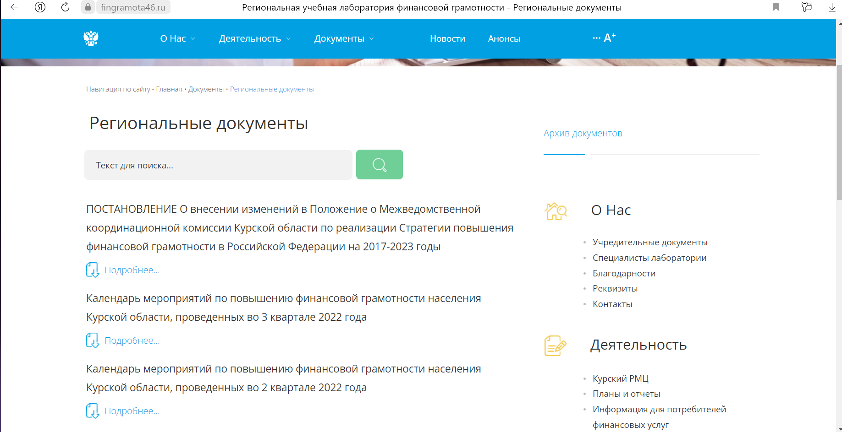
Перечень мероприятий, проведенных школами – в отчетности на сайте региональной лаборатории финграмота46 https://fingramota46.ru/dokum/regionalnye-dokumenty.html?start=10

Slide 12
Ссылки на отчеты школ за 3 и 4 кварталы 2022 года
3 квартал 2022 г. https://fingramota46.ru/dokum/regionalnye-dokumenty/1363-kalendar-meropriyatij-po-povysheniyu-finansovoj-gramotnosti-naseleniya-kurskoj-oblasti-provedennykh-v-1-kvartale-2022-goda-3.html
4 квартал 2022 г. https://fingramota46.ru/dokum/regionalnye-dokumenty/1489-kalendar-meropriyatij-po-povysheniyu-finansovoj-gramotnosti-naseleniya-kurskoj-oblasti-provedennykh-vo-4-kvartale-2022-goda.html

Slide 13
Ссылки на отчеты школ за 1 и 2 кварталы 2023 года
1 квартал 2023 г. https://fingramota46.ru/dokum/regionalnye-dokumenty/1651-otchety-obrazovatelnykh-organizatsij-za-pervyj-kvartal-2023-goda.html
2 квартал 2023 г.
https://fingramota46.ru/dokum/regionalnye-dokumenty/1720-otchety-obrazovatelnykh-organizatsij-za-pervyj-kvartal-2023-goda-2.html

Slide 14
Органы управления образованием отправляют сводный отчет по всем школам до 16.02.2024
Сводный отчет, оформленный в формате таблицы Excel, должен включать данные по всем школам ( вместе с филиалами) , в том числе ссылки на подтверждающие источники информации о мероприятиях по финансовой грамотности.
Отчет высылаем на адрес lv.nekrasova@kiro46.ru с темой письма «Район_ отчет для Минфина».

Slide 15
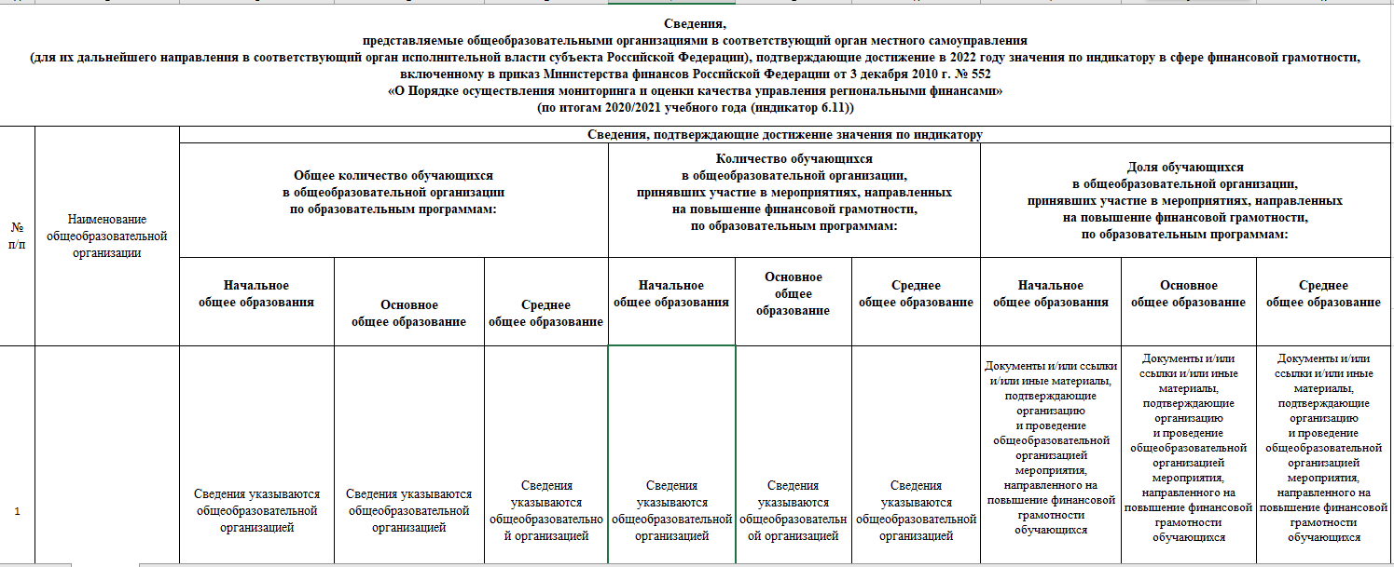
Формы отчетности органов управления образованием муниципальных образований в формате Excel

Slide 16


Спасибо за внимание
Некрасова Лилия Васильевна, к.э.н., доцент заведующий Региональной учебной лабораторией финансовой грамотности
Курской области
8 919 274 32 54
8(4712) 70 00 23 lv.nekrasova@kiro46.ru nekrasova.65@mail.ru

